Slide 1
CONCEPTOS FUNDAMENTALES DE LA CALIDAD
Objetivos
Estructura:
1.1. Evolución y definición del término calidad y gestión de la calidad
1.2. Fundamentos de la calidad total
1.3. Estrategias de calidad
1.4. Casos prácticos

Slide 2
1. EVOLUCIÓN Y DEFINICIÓN
Principios siglo XX:
CALIDAD = INSPECCIÓN
Hoy:
CALIDAD = PREVENCIÓN
ETAPAS:
Años anteriores
Primera mitad del siglo XX
II Guerra Mundial – década de los setenta
Década de los ochenta – actualidad
I. Años anteriores a finales XIX
Siempre ha existido una preocupación por ofrecer al cliente lo que le gusta
Ejemplo: artesanos. Existencia de una comunicación entre artesano y cliente que permite cumplir con sus requisitos

Slide 3
1. EVOLUCIÓN Y DEFINICIÓN
II. Primera mitad del siglo XX
Desaparece comunicación con el cliente perjuicio para la calidad
Primeros estudios (1924) en BELL TELEPHONE (EEUU): gráficos y métodos estadísticos
Shewhart publica “Economic control of quality of manufactured product”
CONTROL DE LA CALIDAD
Aumenta interés por Q
Con la II Guerra Mundial empezaron a aplicarse estas técnicas estadísticas en mayor grado
Todo ello para fabricar artículos militares de elevada fiabilidad

Slide 4
1. EVOLUCIÓN Y DEFINICIÓN
III. II Guerra Mundial – década de los setenta
Occidente Inspección
Japón Enfoque diferente al occidental: prevención
Q
Destruido tras la guerra, la ocupación norteamericana empezó a aplicar el control de calidad en mayo de 1946 en la industria de telecomunicaciones
Japón fabricaba productos baratos y de baja calidad, por lo que el interés por la control de la calidad creció. JUSE invitó a Japón a Deming
Como en occidente, métodos estadísticos crearon problemas
Métodos difíciles de aplicar
Aplicación sólo formal
Desconfianza hacia métodos. Falta formación
Para resolver estos problemas: visita Juran Japón en 1954
Función de los mandos en el control de la calidad
Control de C.T. (formalizado por Feigenbaum)

Slide 5
1. EVOLUCIÓN Y DEFINICIÓN
III. II Guerra Mundial – década de los setenta
Economía en continuo crecimiento
Japón: enfoque de prevención, control TOTAL de la calidad, participación de todos los departamentos
Occidente: continuaba enfoque basado en inspección
Década 50-70
IV. Década ochenta - actualidad
Fuerte competencia de Japón
EEUU comienza a perder liderazgo en sectores clave (automoción, ordenadores, etc.)
Mediados setenta
Mercados saturados: OFERTA > DEMANDA
MAYOR PODER DE LOS CLIENTES
Q arma estratégica
Mejora competitividad

Slide 6
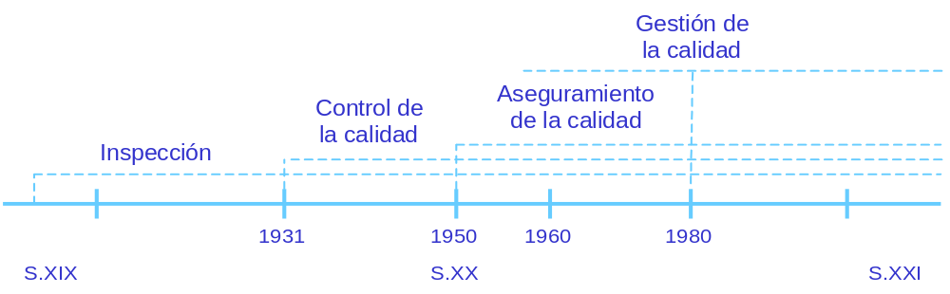
1. EVOLUCIÓN Y DEFINICIÓN

Slide 7
1. EVOLUCIÓN Y DEFINICIÓN
ENFOQUE TRADICIONAL
ENFOQUE MODERNO: TQM
MEDIO
INSPECCIÓN
PREVENCIÓN
FIN
CALIDAD DEL BIEN O SERVICIO
CONFORMIDAD CON
SATISFACCIÓN
ESPECIFICACIONES
DEL CLIENTE
CLIENTE
EMPRESA
CALIDAD:
SATISFACER LAS NECESIDADES Y EXPECTATIVAS
DE LOS CLIENTES

Slide 8
1. EVOLUCIÓN Y DEFINICIÓN
¿Cómo se consigue?
Diseñando, fabricando y vendiendo productos-servicios con un nivel de calidad determinado que satisfaga realmente al cliente que lo usa
NO SOLO LO BUENO
Calidad es satisfacer las necesidades y expectativas del cliente
Cumplimiento de las características deseadas por el cliente
Ausencia de deficiencias en el producto o servicio
Satisfacer las necesidades y expectativas del cliente
Precio justo
Coste mínimo
Calidad requerida, esperada, latente Clientes internos y externos

Slide 9

1. EVOLUCIÓN Y DEFINICIÓN
Hacer las cosas correctas
Hacer las cosas incorrectas
 | Hacer las cosas bien | Hacer las cosas mal

Slide 10

1. EVOLUCIÓN Y DEFINICIÓN
Hacer las cosas correctas
Hacer las cosas incorrectas
 | Hacer las cosas bien | Hacer las cosas mal

Slide 11

1. EVOLUCIÓN Y DEFINICIÓN
Hacer las cosas correctas
Hacer las cosas incorrectas
 | Hacer las cosas bien | Hacer las cosas mal

Slide 12

1. EVOLUCIÓN Y DEFINICIÓN
Hacer las cosas correctas
Hacer las cosas incorrectas
 | Hacer las cosas bien | Hacer las cosas mal

Slide 13
1. EVOLUCIÓN Y DEFINICIÓN
CALIDAD
ENFOQUE TRADICIONAL
ENFOQUE MODERNO
Identificación con control de calidad
Identificación con calidad total
Inspección
Prevención
Afecta sólo al bien o servicio
Afecta a todas las actividades de la empresa
Responsabilidad del inspector
Responsabilidad de todos los miembros
Sólo participa en su logro el departamento de control de calidad
Participan en su consecución todos los miembros de la empresa
No existe una cultura de calidad
Se sostiene con una cultura de calidad
La alta dirección se desvincula de la calidad
El compromiso de la alta dirección es esencial
Formación sólo para los especialistas e inspectores
Formación para todo el personal, no sólo profesionales y directivos
Especialización del puesto
Enriquecimiento del puesto de trabajo

Slide 14
2. FUNDAMENTOS DE LA CALIDAD TOTAL
GESTIÓN DE LA CALIDAD Sistema de gestión que comprende un conjunto de principios y métodos que se implantan en toda la empresa como medio para conseguir los objetivos de calidad, caminando hacia la mejora continua en todos los niveles organizativos y utilizando todos los recursos disponibles al menor coste posible
PRINCIPIOS DE LA CALIDAD
Enfoque basado en el cliente
Compromiso y liderazgo de la dirección
Involucración de todos los miembros de la empresa: FORMACIÓN, EQUIPOS, ...
Adecuado sistema de comunicación
Gestión de procesos
Cooperación con los proveedores
Cultura de la calidad centrada en la mejora continua
Sensibilidad y preocupación de la organización por el entorno social y medioambiental
CONCEPCIÓN INTEGRADA DE LA CALIDAD

Slide 15
2. FUNDAMENTOS DE LA CALIDAD TOTAL
BENEFICIOS TQM
MAYOR RENTABILIDAD Y COMPETITIVIDAD
EFECTIVIDAD ORGANIZACIONAL
MAYOR SATISFACCIÓN DEL CLIENTE
Cosas correctas y eficientes desde el principio
Reducir costes
Incrementar ventas
Trabajo en equipo
Mejor comunicación
Mayor participación del empleado
Mejor conocimiento de los objetivos
Mejores relaciones dirección-empleados

Slide 16
3. ESTRATEGIAS DE LA CALIDAD
Calidad de producto
Calidad de producto
Certificación
Certificación
Estrategias
Estrategias
de calidad
de calidad
ISO 900
ISO 900
1
1
Sistema de calidad
Sistema de calidad
Certificación
Certificación
Certificación
Gestión de la calidad
Gestión de la calidad
(modelo EFQM, ...)
(modelo EFQM, ...)
Premios
Premios
DIFERENCIACIÓN: SATISFACCIÓN CLIENTE / IMAGEN MARCA
REDUCIR COSTE: EVITAR ERRORES / PÉRDIDAS TIEMPO / MEJORA PROCESOS

Slide 17
3. ESTRATEGIAS DE LA CALIDAD
La calidad se puede aplicar a un producto, un proceso o un sistema
Calidad de producto. Características del producto o servicio
Calidad en procesos. Criterios de calidad en los procesos de la empresa
Calidad en sistemas. Sistema de calidad
Compras
Producción
Ventas
Calidad en cada uno de los procesos
(Hacer bien el trabajo en cada área)

